Slide 1
Promotie (marketing)
10 mei Groene Lyceum

Slide 2
Planning
(Online) marketing
Volgende week kennistoets & inleveren IO + stage opdrachten

Slide 3
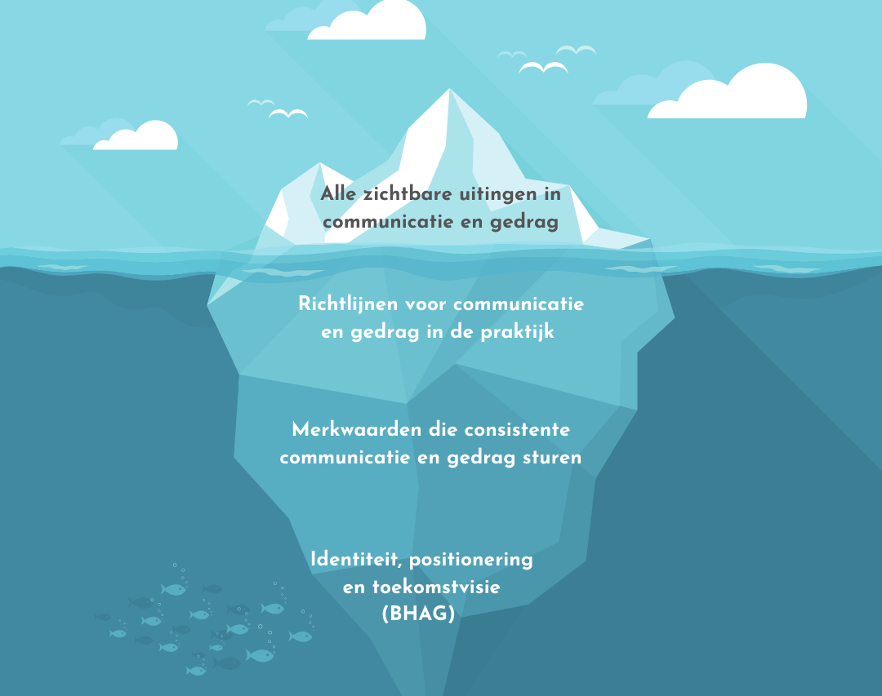
Imago/identiteit en marketing
Waar sta je voor? Persoonlijkheid en imago; (strategisch)
Marketing → Uitstraling, logo, huisstijl, promotie e.d. (tactisch)
Marketing sluit aan bij je imago/identiteit!

Slide 4
Winkelformule
De doelgroep: een groep mensen met specifieke kenmerken, wensen en behoeften waar de winkel zich op richt. Deze groep mensen vertegenwoordigt het marktsegment, het gedeelte van de markt waarop gemikt wordt.
De marktpositie: een winkel die zich hoog/laag in de markt positioneert.
De marketingmix: de samenstelling van product, prijs, plaats, promotie, presentatie en personeel.
Uitstraling van een bedrijf, het gevoel dat het oproept bij het publiek en het beeld dat ze bij een bedrijf voor ogen krijgen;
Zorg ervoor dat jouw bedrijf verkozen wordt boven alle anderen!

Slide 5
Online marketing
Waarom online marketing?
Social Media
Advertenties
Gepersonaliseerde advertenties
Cookies
Mailing
Doet jou (stage)bedrijf ook aan mailing?

Slide 6
Gebruik social media
Een van de belangrijkste promotievormen (89%)
Online etalage (zelfde uiterlijk)
Relatief goedkoop adverteren
Klantenservice (via messenger o.i.d.)
Story telling (branding)
Dit zijn klantenbinders!

Slide 7
Social media voor retailers
Wat is je visie/missie?
Plan berichten rondom vaste thema’s (moederdag, valentijn e.d.)
Speel in op actualiteiten;
Kopieer niet, maar creëer;
Vertel wat je kunt betekenen voor je doelgroep;
Gebruik foto’s;
Niet te veel tekst.

Slide 8
Sociale media berichten
Vlog:
Je kan je kijker meenemen en enthousiast maken
Beelden ter verduidelijking
Mensen vinden het fijn om te kijken en luisteren
Persoonlijker
Groot bereik, je kan het delen
Niet stotteren/warrig houdt mensen bij de les sta actief
Blog:
Tekst is neutraal en makkelijk aan te passen;
Geluidloos
Eigen tempo
Links in opnemen (verwijzingen)
Niet te langdradig
Niet te veel afbeeldingen

Slide 9
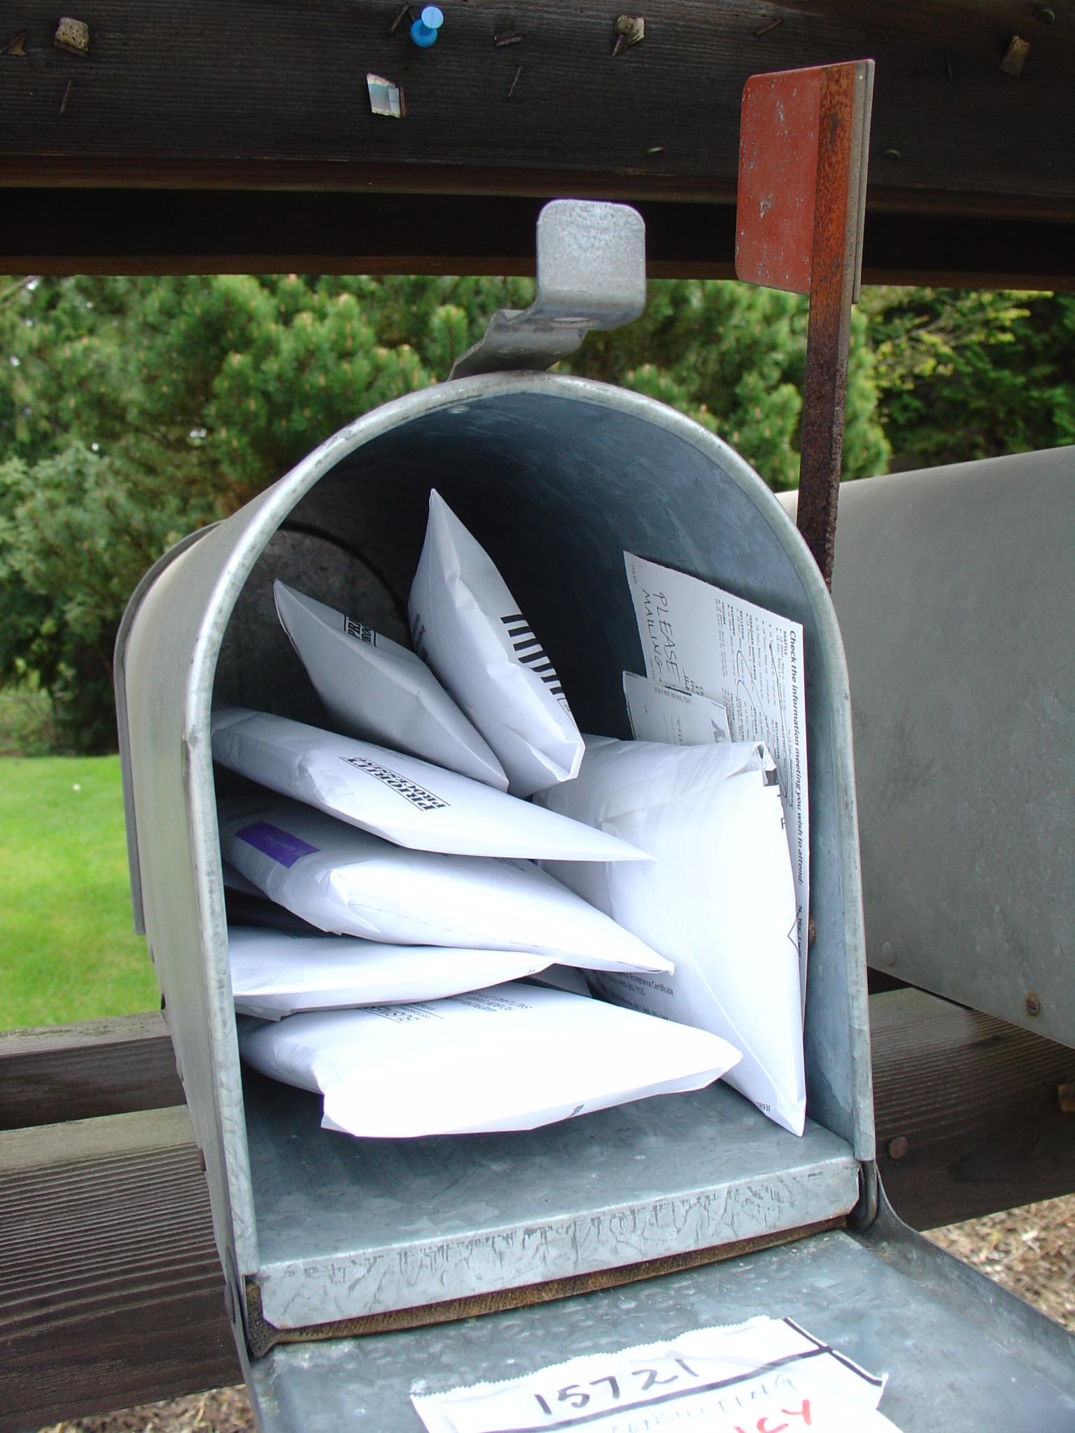
Mailing → Het doel
Call to action/beïnvloeden
Informeren
Adviseren
Contact (onderhouden)
Herinneren
‘Hey, je hebt nog wat in je winkelmand’
‘De factuur staat nog open’

Slide 10
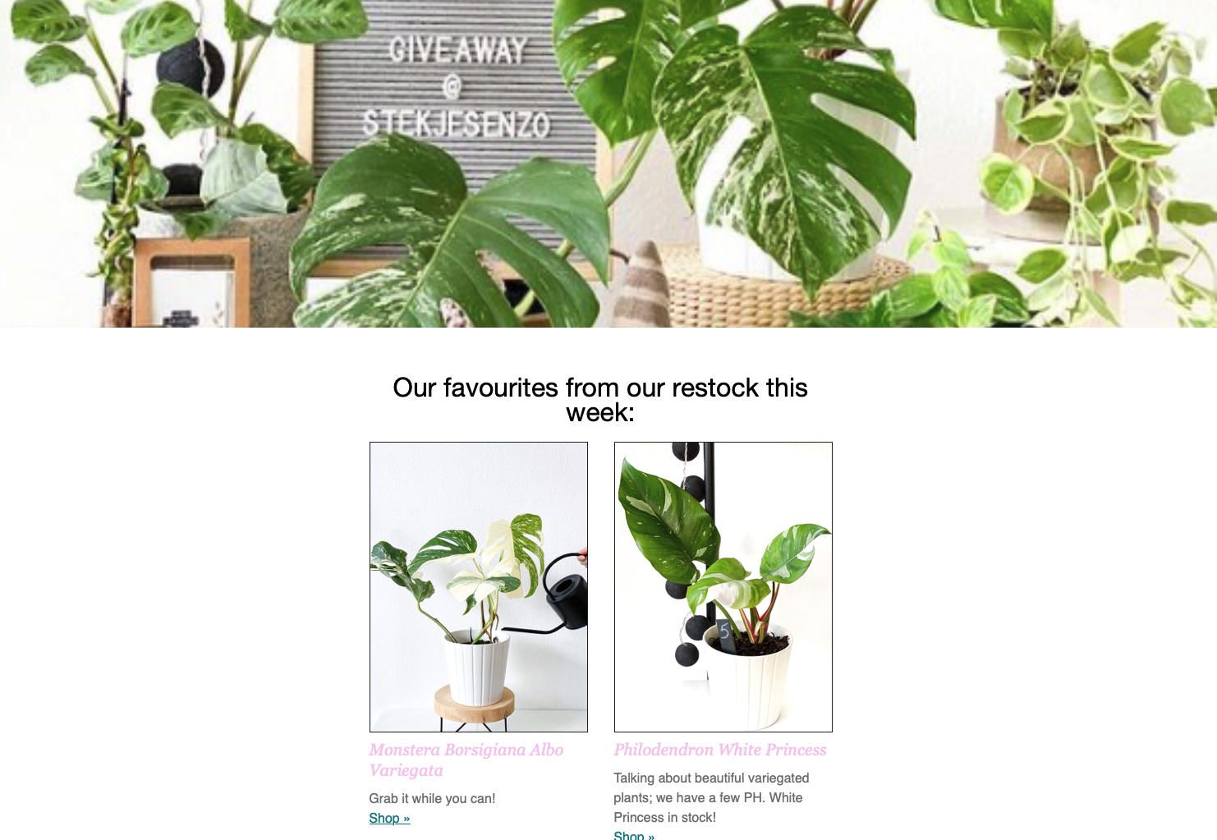
Mailing
Nieuwsbrieven

Slide 11
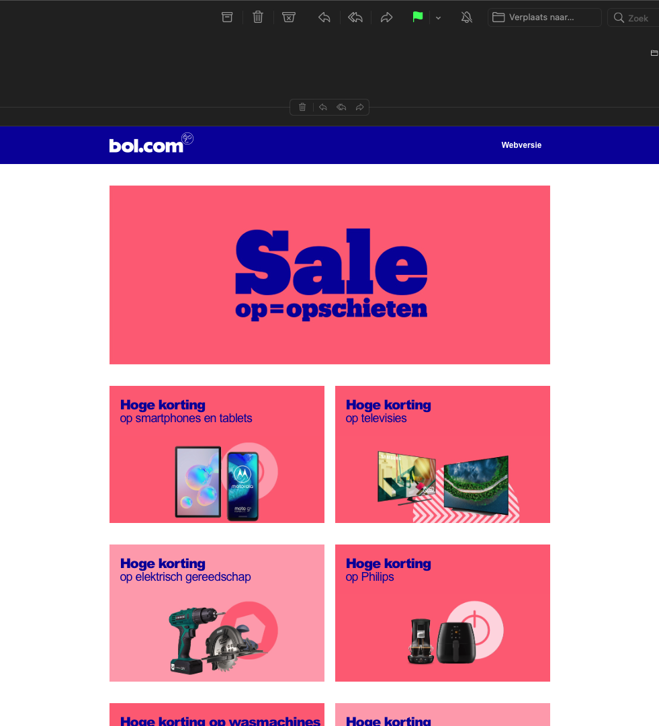
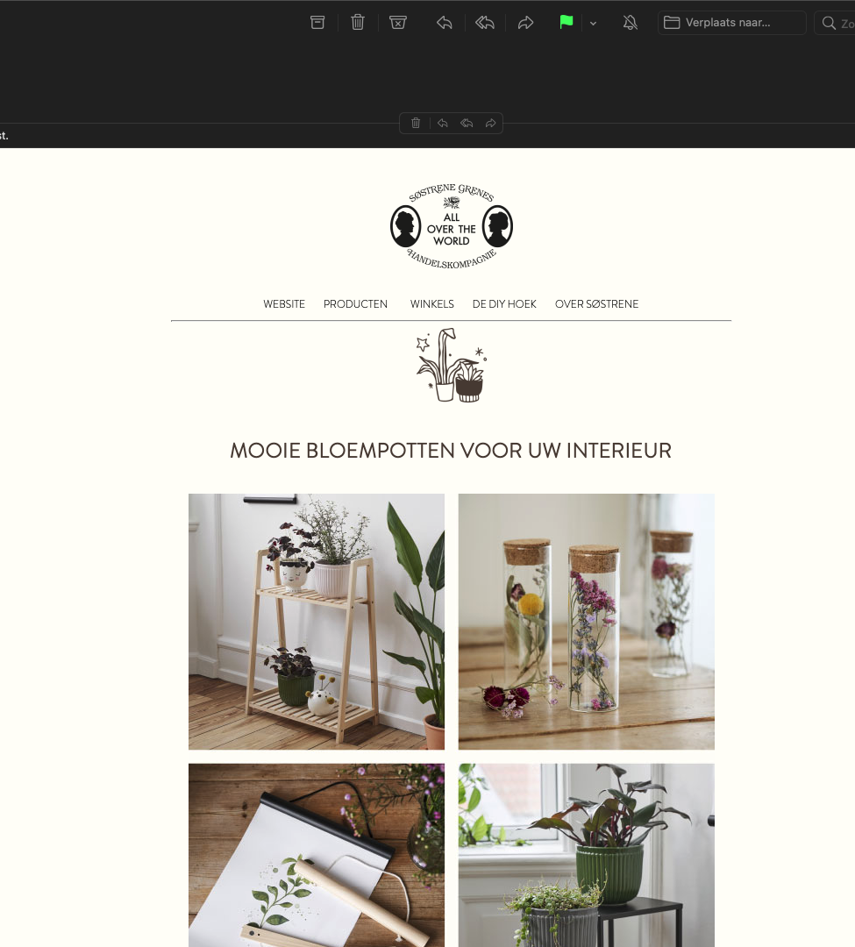

Slide 12
Online vs Offline marketing
Wat zijn de voor- en nadelen van beide

Slide 13
Online Marketing
Het maken van een goede effectieve mailing!

Slide 14
Mailing
AIDA formule
Attention → Aandacht
Intrest → Interesse
Desire → Verlangen
Action → Actie

Slide 15
Het begin van een mail
Vragen vooraf?
Wie wil je bereiken?
Wat wil je bereiken?
Goede call to action! De klant over te laten gaan op actie
Hoe bereik ik dit?
Maak de boodschap persoonlijk
Pakkende tekst & vormgeving
Tijdstip van versturen
Geen lange teksten/afbeeldingen
Maak het de klant makkelijk
Doe een actie of aanbod

Slide 16
Opdracht Communicatie analyseren
Zoek minimaal 10 vormen van communicatie die bij jouw stage bedrijf worden toegepast.
Zoek een voorbeeld van een mailing of social media bericht (van jouw stagebedrijf) en schrijf op wat de plus en kluspunten zijn en waarom?

Slide 17
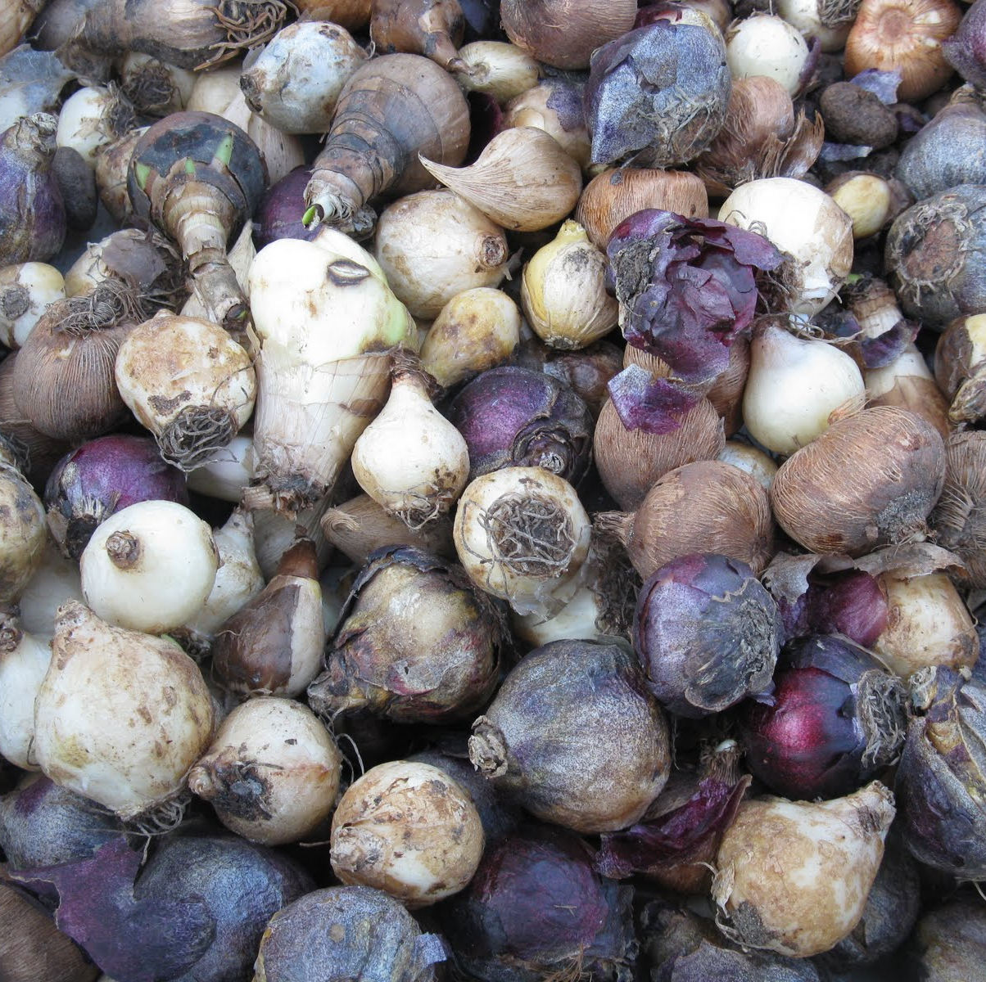
Integrale opdracht
Werk voor je activiteitenplan de promotie (marketing) uit;
Maak een blog/vlog/mailing/nieuwsbrief.
Hoe ga je klanten informeren? Laat een voorbeeld zien.

